Slide 1
Propagation d’un cancer :
Victor LE BRUN Romain BALLU Ibtissam HAMICH Ai-Ling BONNET
https://gitlab-cw5.centralesupelec.fr/victor.lebrun/propagationcancer
Groupe 5

Slide 2
01
Présentation générale
Quoi ? Pourquoi ? Pour qui ? Comment ?
Travail en groupe.
02
Modélisation
Sommaire :
Pavage hexagonal
Présentation des règles
Algorithme cellulaire
03
Programme
Découpage du travail
Modules du code
04
Simulation
RDV sur Vscode

Slide 3
Présentation générale :
Quoi ?
Utilité ?
Comment ?
Modélisation de la propagation d’un cancer donc des cellules tumorales dans différents types de sites.
Malgré avancées téchnologiques, le taux de survie stagne. Nouvelle piste pour comprendre les mécanismes
Automates cellulaires avec un pavage hexagonal.
Travail en groupe.
Pourquoi ?
Pour qui ?
Le cancer touche actuellement 12% de la population mondiale .
Institut de recherche en cancérologie.

Slide 4
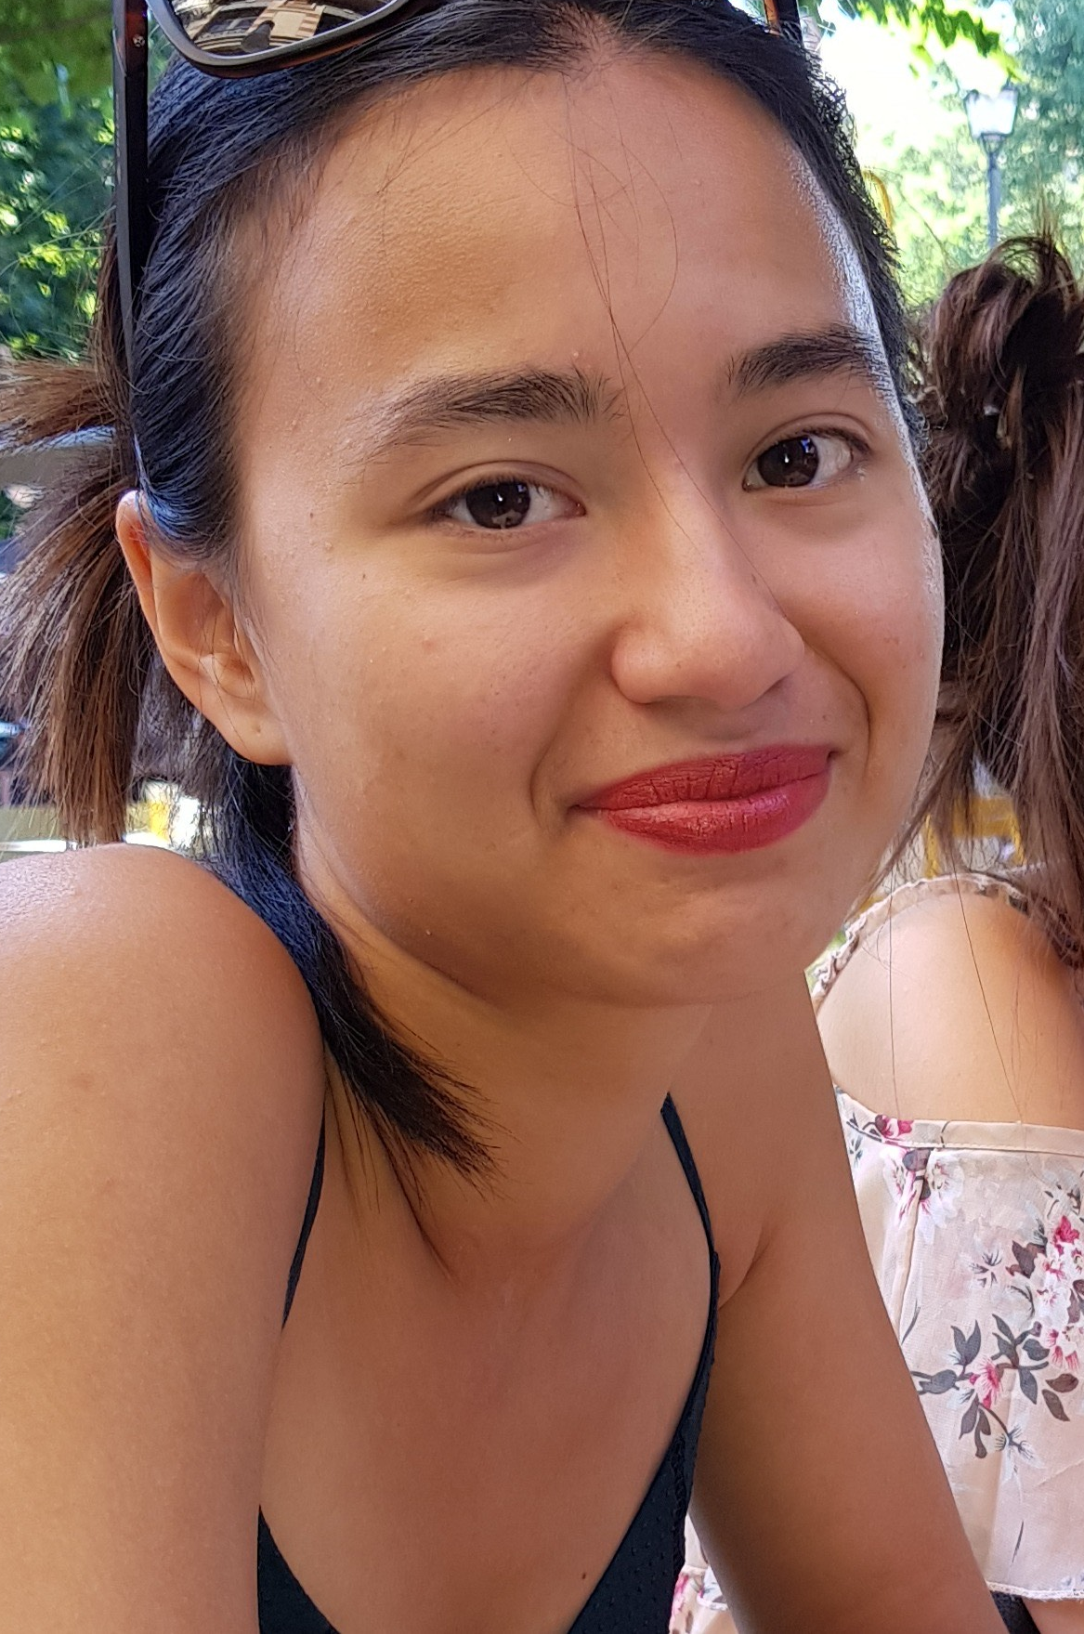
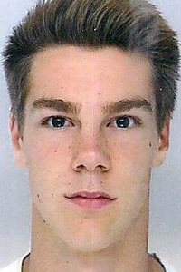


Présentation générale :
Ai-Ling BONNET
Romain BALLU
Ibtissam HAMICH
Victor LEBRUN
Répartition des tâches le premier jour sur un document Excel
Travail en parallèle
Réunion TEAMS toute la journée pour s'aider dans les différents problèmes rencontrés
Mise en commun souvent en fin de journée

Slide 5
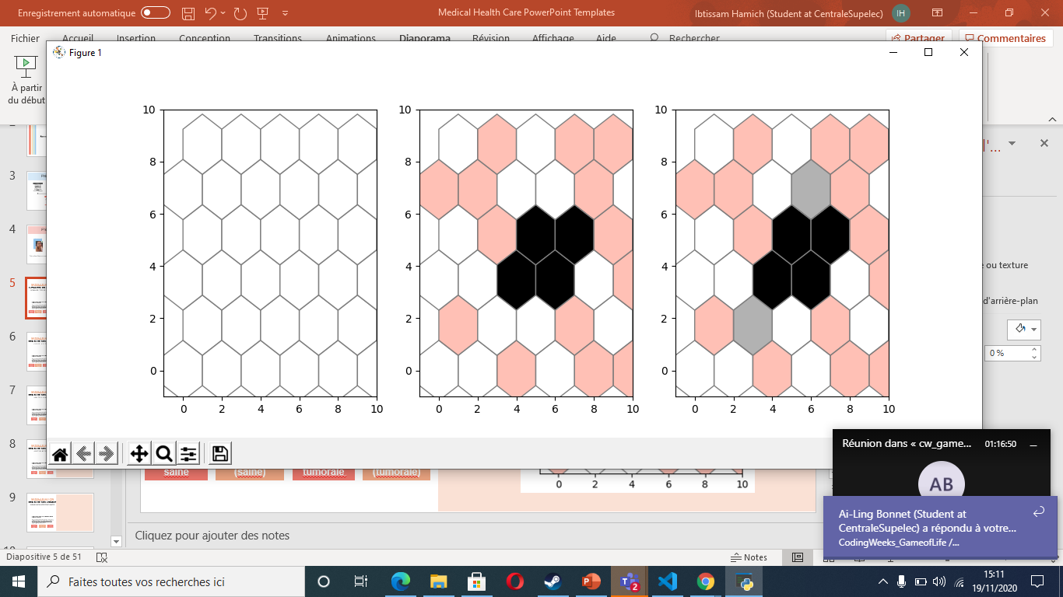
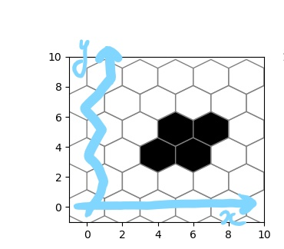
MODELISATION
AUTOMATES CELLULAIRES
VOCABULAIRE, TYPES DE « CELLULES »
Justification du choix de pavage hexagonal :
Système de coordonnées plus compliqué
Affichage plus difficile
BEAUCOUP plus réaliste
Univers : composé de sites hexagonaux
Cellules : occupent les sites, 3 types :
- cellules saines
- cellules tumorales
- astrocytes sains
Centre : zone où il n'y a que des cellules tumorales, qui se régénèrent.
Cellule saine
Astrocyte (saine)
Cellule tumorale
Centre
(tumorale)

Slide 6
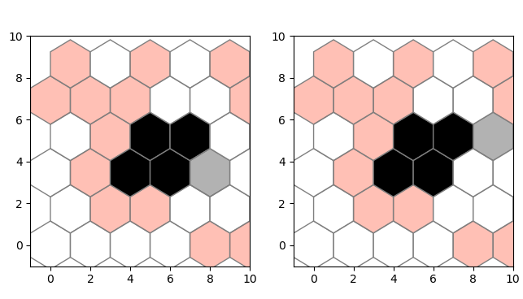
MODELISATION
REGLES DE DEPLACEMENT
CHOIX UNIFORME
Choix uniforme :
Pour chaque cellule tumorale :
On choisit un voisin aléatoirement
Si c'est une cellule saine, la cellule tumorale migre dessus
Le site initial est laissé vide s'il n'est pas dans le centre
Cellule saine
Astrocyte (saine)
Cellule tumorale
Centre
(tumorale)

Slide 7
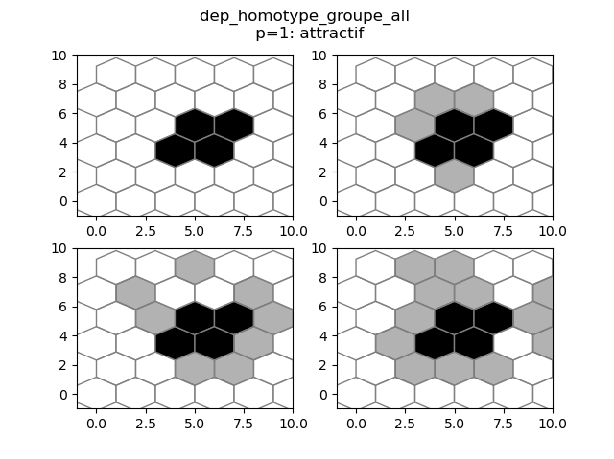
MODELISATION
REGLES DE DEPLACEMENT
JONCTION HOMOTYPE
B
1. Deux types de voisins :
A) ayant une autre cellule tumorale voisine
B) n'en n'ayant pas
P : probabilité de choisir une cellule de type A
2. On tire un nombre t entre 0 et 1.
Si t <= p : choix type A
Si t > p : choix type B
3. Déplacement cellule, regénération du centre si besoin
P > 0.5 : attraction
P < 0.5 : répulsion
A
Cellule saine
Astrocyte (saine)
Cellule tumorale
Centre
(tumorale)

Slide 8
MODELISATION
REGLES DE DEPLACEMENT
JONCTION HOMOTYPE PAR GOUPES
Logique de groupes de cellules tumorales
P : probabilité de rester au contact de ses voisines tumorales.
Même algorithme que règle précédente.
P > 0.5 : attraction par le centre de la tumeur
Inconvénient déplacement homotype : pas de prise en compte des particularités de l'organisme
.
1
B
B
A
2
Cellule saine
Astrocyte (saine)
Cellule tumorale
Centre
(tumorale)

Slide 9
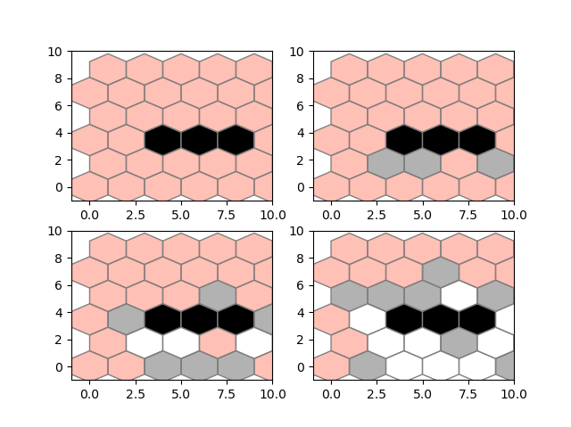
MODELISATION
REGLES DE DEPLACEMENT
JONCTION HETEROTYPE
Probabilité q de se déplacer sur un astrocyte
Pour chaque cellule tumorale :
On choisit aléatoirement si la cellule se déplace sur un astrocyte ou pas.
Parmi les voisins vérifiant la condition choisie, le choix final est aléatoire
Le site initial est laissé vide (mais représenté comme une cellule saine)
Cellule saine
Astrocyte (saine)
Cellule tumorale
Centre
(tumorale)

Slide 10
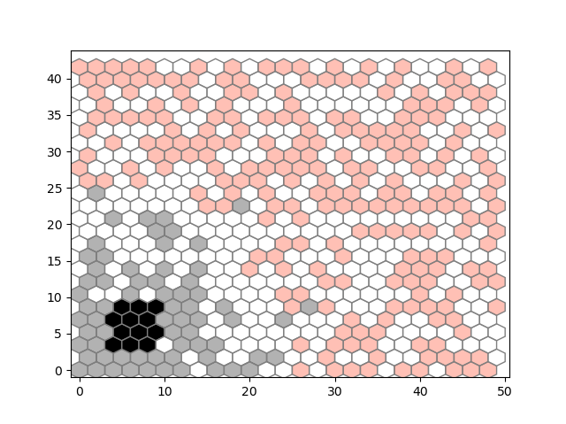
MODELISATION
REGLES DE DEPLACEMENT
COUPLAGE JONCTION HETEROTYPE ET HOMOTYPE
On tient compte des deux probabilités p et q
Pour chaque cellule tumorale:
Nombre aléatoire t dans [0,1]
Selon la valeur de t, on choisit les conditions:
Homotype: la cellule reste à côté des ses voisines ou pas
Hétérotype: la cellule migre sur un astrocyte ou pas
On détermine les sites vérifiant l'un ou l'autre des conditions
Parmi ces site, le choix final est aléatoire
Cellule saine
Astrocyte (saine)
Cellule tumorale
Centre
(tumorale)

Slide 11
Algorithme cellulaire
Actualisation environnement
Analyse environnement cellules tumorales
Animation avec le nombre d'itérations souhaitées
A l’aide de fonctions simples, on determine la liste des voisins mais aussi les voisins qui sont des astrocytes, saines ou des cellules tumorales;
1
4
2
3
Parcours de toutes les cellules tumorales pour appliquer fonctions précédentes
Application règle de mouvement à une cellule tumorales
Choix uniforme
Jonction homotype
Jonction hétérotype
Couplage junction homotype et hétérotype
.

Slide 12
Découpage du travail :
4
Rate coverage: 56%
3
2
Sprint 4 : interface Tkinter et interpretation des résultats.
1
Organisation du travail
Sprint 3 : finalisation du MVP et enregistrement des simulations.
0
MVP : du sprint 0 à 3
Sprint 2 : affinage du modèle et animation.
Sprint 1 : initialisation d’un univers, premières régles de mouvement et affichage sur matplotlib.
Sprint 0 : discussion de groupe (travail d’analyse et de conceptions) et creation du dépôt git .

Slide 13
Modules
Modèle
Fichiers data_*.py
Vue
Fichiers vue_*.py
Controlleur
Fichiers controlleur_*.py
Tests
Fichiers test_*.py
Coverage : 56%

Slide 14
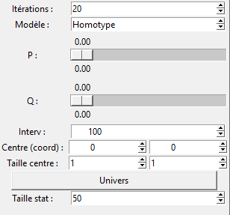
Programme :
1
Paramètres
Affichage Tkinter
4
2
3
Simulation
Graphes Matplotlib

Slide 15
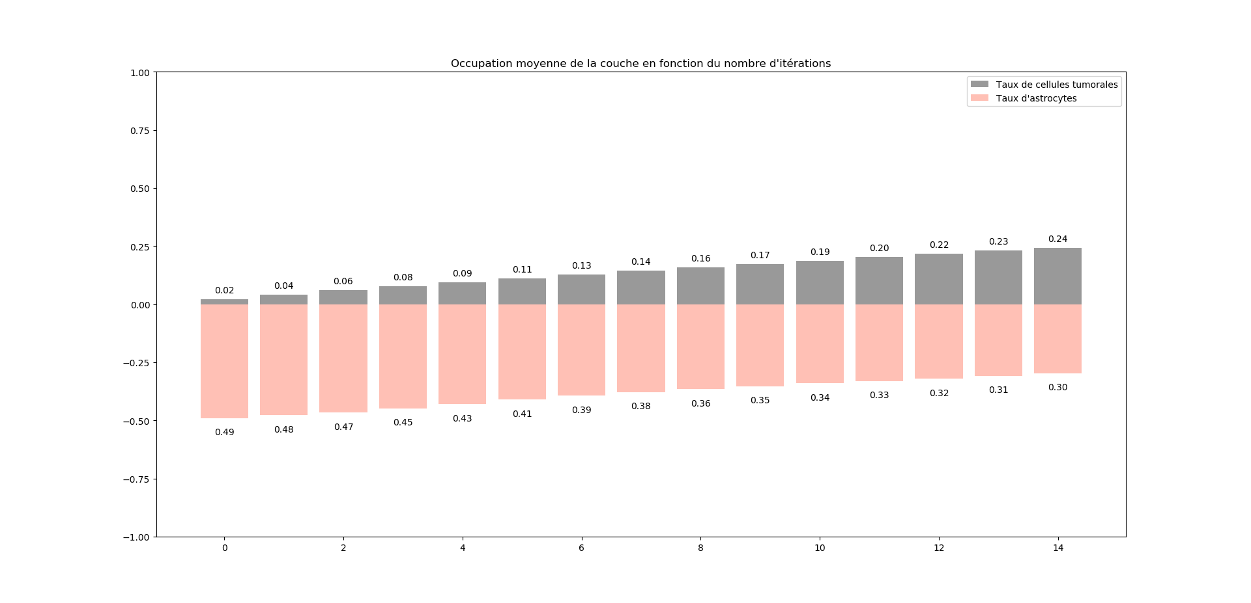
Etude Statistique
- Traduction de l'avancée de la tumeur
- Disparition des astrocytes
- Corrélation
- Permet de voir à partir de quelle date on n'a plus d'astrocytes

Slide 16
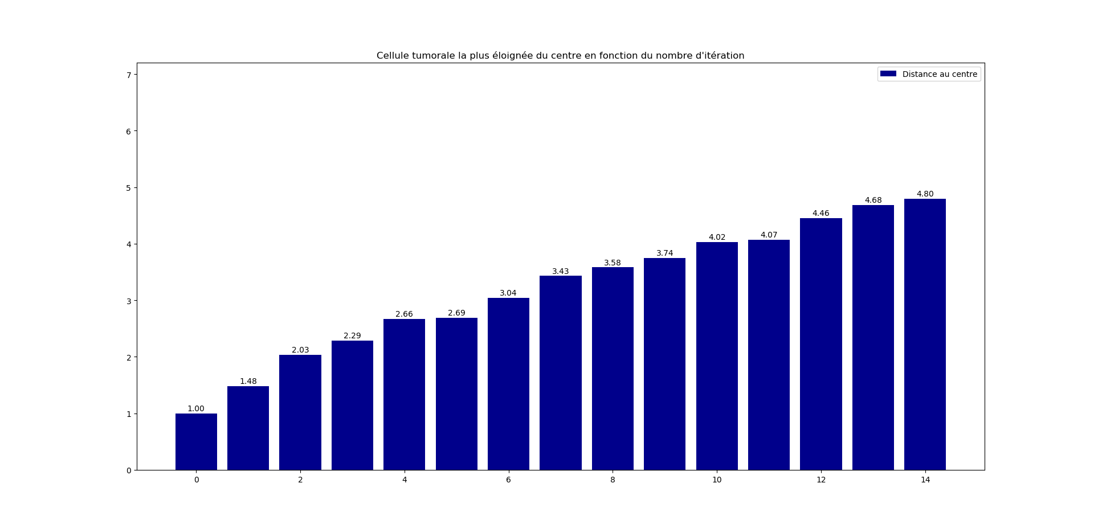
Etude Statistique
- Etalement de la tumeur au cours du temps
- Premier pas vers l'évaluation de la surface occupée par la tumeur
- Quels organes touchés ?

Slide 17
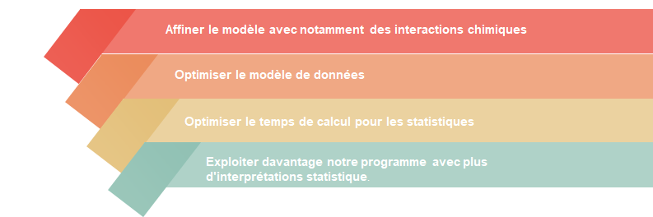
Fonctionnalités à venir :

Slide 18
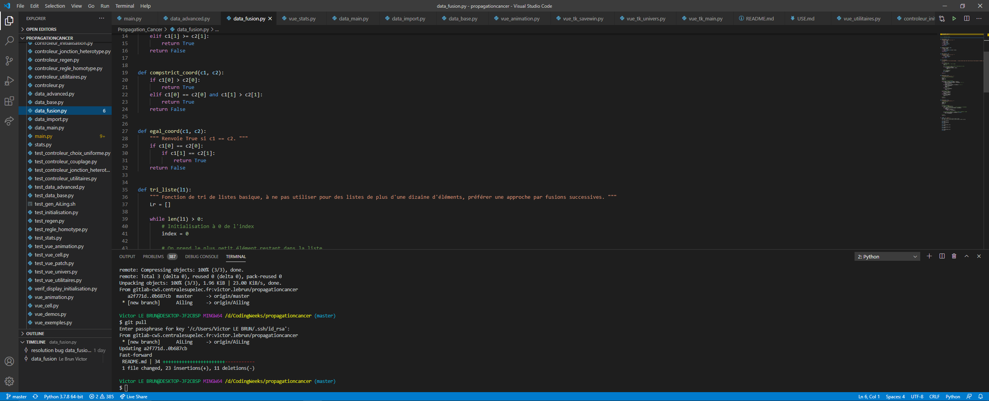
Annexe : Performances
Complexité des simulation proportionnelle au nombre d'itération et au nombre de cellules
Complexité des stats également proportionnelle au nombre d'échantillon
Optimisation au moyen de liste triées pour permettre des fusions rapides

Slide 19
Annexe : problèmes rencontrés
Problèmes liés à Gitlab
Plantages spécifiques à des configurations spécifiques
Lenteur sur certaines versions
Compatibilité entre matplotlib et tkinter
Compatibilité entre les différentes règles
Système de coordonnées

Slide 20
MERCI POUR VOTRE ATTENTION !
Passons à la simulation sur Vscode

